Slide 1
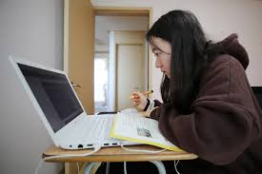
স্বাগতম

Slide 2
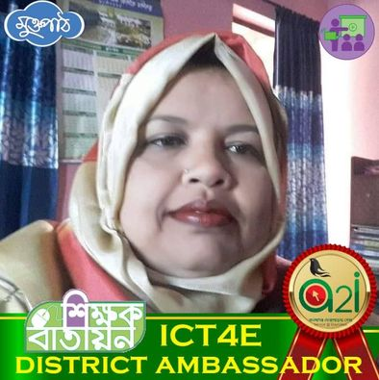
পরিচিতি
শিক্ষক পরিচিতি
পাঠ পরিচিতি
শাহানাজ বেগম
সহকারি শিক্ষক
হাজী হেলাল উদ্দিন বালিকা উচ্চ বিদ্যালয়
তারাকান্দা,ময়মনসিংহ।
E-mail:-sbegumict2015@gmail.com
শ্রেণীঃ-নবম/দশম
বিষয় ICT
অধ্যায়ঃ-২য়
সময়ঃ-৫০মিনিট
তারিখ-০২/১০/২০২১

Slide 4
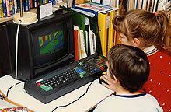
সামাজিক নেটওয়ার্কে আসক্তি

Slide 5
শিখনফল
এই পাঠ শেষে শিক্ষার্থীরা-
১। ইন্টারনেট ব্যাবহারের ফলাফল বিশ্লেষণ করতে পারবে
২। অতিমাত্রায় গেমস খেলার নেতিবাচক দিক গুলো ব্যাখ্যা করতে পারবে ।

Slide 6
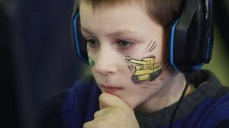
অতিমাত্রায় ইন্টারনেট ব্যাবহারের ফলাফল |

Slide 7
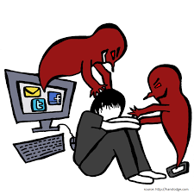

Slide 9
দলীগত কাজ
অতিমাত্রায় ইন্টারনেট ব্যাবহারের নেতিবাচক দিকগুলির ব্যাখ্যা কর ।

Slide 10
মুল্যায়ন
১।ইন্টারনেট আসক্তি কি? ২।কম্পিউটার গেমস বলতে কি বোঝ ?

Slide 11
বাড়ির কাজ
সামাজিক নেটIqvর্ক
ব্যবহারের নেতিবাচক দিক ¸‡jv ব্যাখ্যা কর?

Slide 12
ধন্যবাদ

